Slide 1
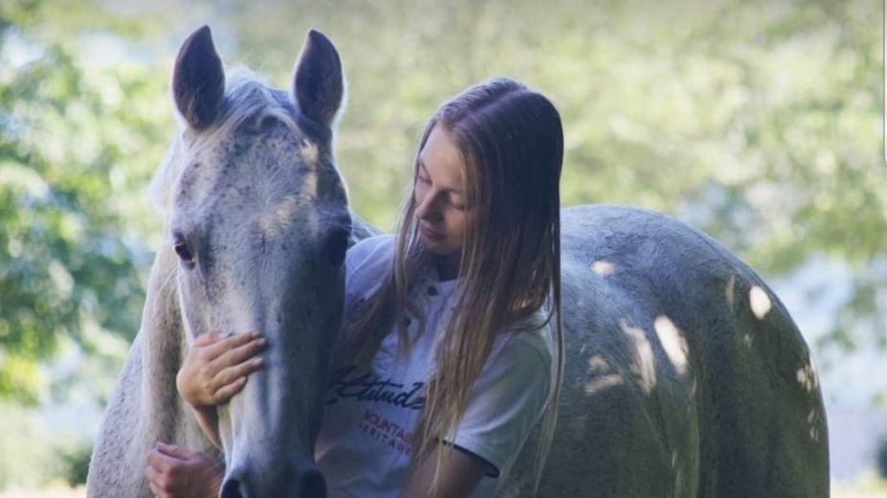
SØKNAD OM SPILLEMIDLER TIL IDRETTSANLEGG
OPPDAL HESTESPORTSKLUBB

Slide 2
INNHOLD
Presentasjon av søker (videoer krever internet)
Presentasjon av prosjekt
Formål og begrunnelse
Fasader og skisser
Plassering i terreng
Budsjett
Finansieringsplan
Tidsplan bygging

Slide 3
PRESENTASJON AV SØKER
En helt unik klubb! Som kombinerer en av Midt-Norges tre største rideskoler, elitesatsning på interkommunalt & internasjonalt nivå, samt breddeidrett!
Om klubb og bakgrunn for prosjektet (video)
Rideskole med erfaring og vekst!
Breddeidrett – ridning for alle!
Paraidrett opp til internasjonalt nivå!
Elitesatsing – interkommunalt og internasjonalt!

Slide 4
PRESENTASJON AV KLUBB & PROSJEKT TRYKK PÅ PIL FOR Å SE: Video med lyd, krever internett
Økning til 72 rideskoleelever 2020-2021.
Vi har ventelister!

Slide 5
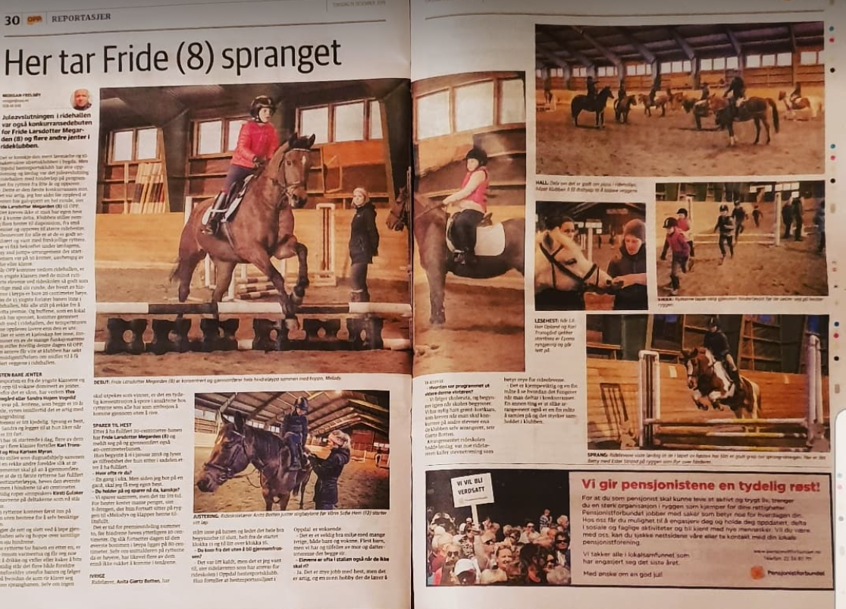
RIDESKOLEN
MIDT-NORGES
TREDJE STØRSTE RIDESKOLE!
7 RIDESKOLEHESTER
RIDEINSTRUKTØRER
72 ELEVER
VENTELISTE
ARRANGEMENTER
18 ÅR MED RIDESKOLE PÅ OPPDAL!

Slide 6
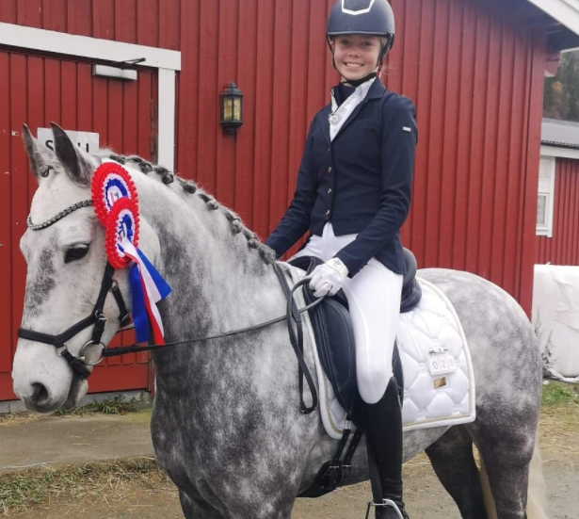
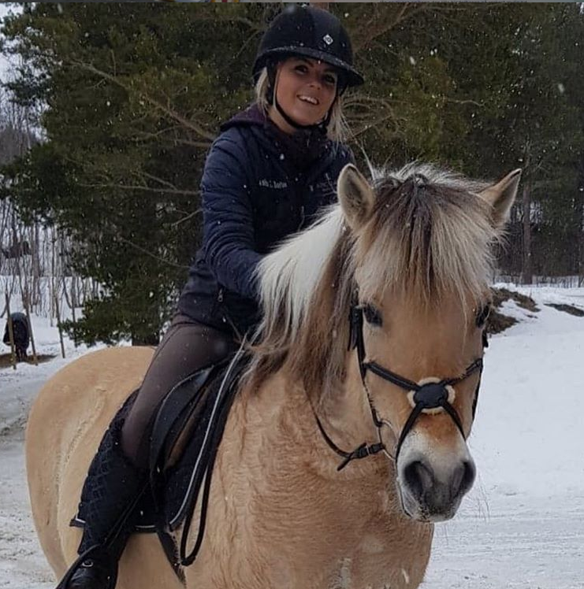
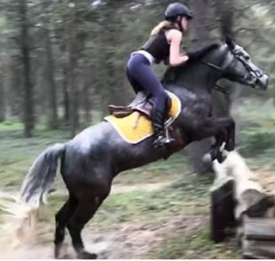
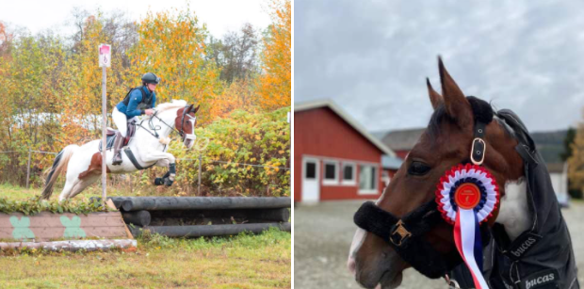
BREDDEIDRETT
UTLEIE AV STALLPLASS
VENTELISTE – SPRENGT KAPASITET
FAMILIER OG UNGDOM ER AKTIVE SAMMEN
RIDNING, DYR OG TRIVSEL I FOKUS
TILBUD OM KURS MM.
ALLE ER VELKOMNE

Slide 7
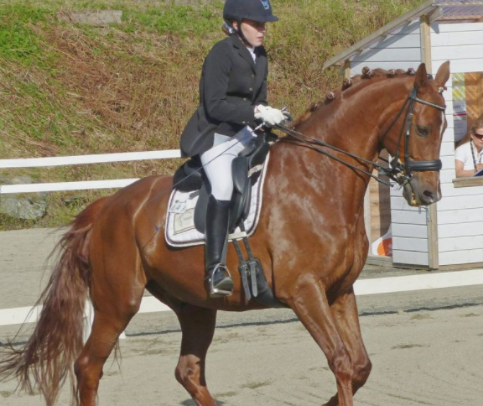
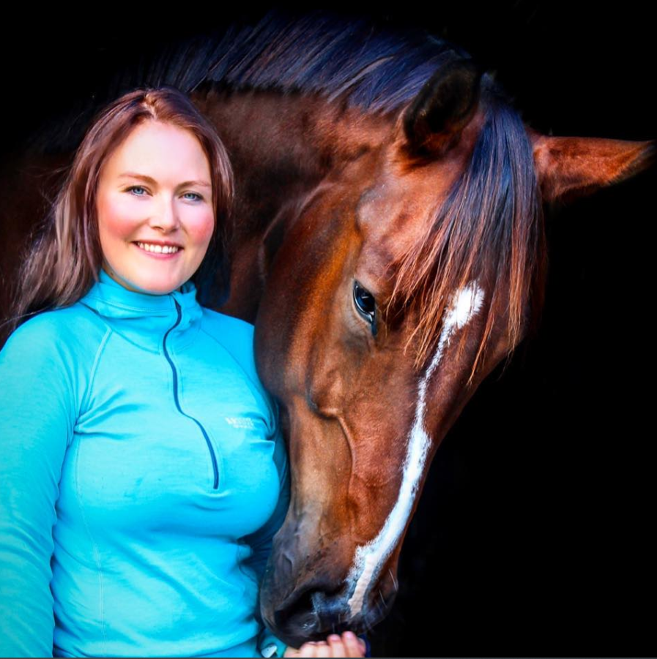
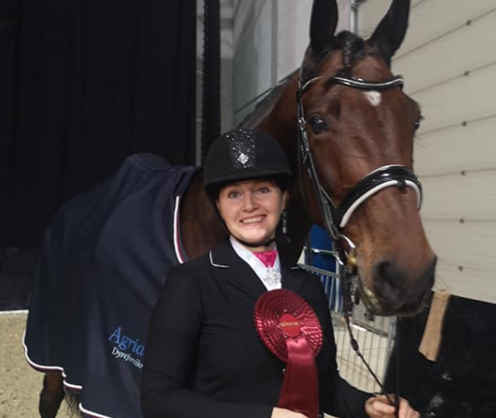
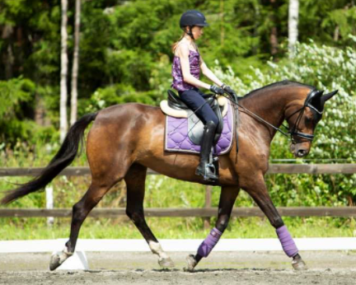
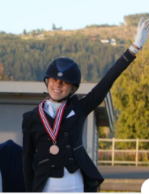
PARA-IDRETT OPP TIL INTERNASJONALT NIVÅ
Kristin: U25 Para, Bronse NM 2018
Anita: Landslag Senior og EM Para
Camilla: U25 Para, NM 2018 og 2019
Alise: Young Rider Para, Bronse NM 2020
NM - OG EM DELTAGERE TRENER PÅ OPPDAL,
ELLER HAR FLYTTET TIL OPPDAL FOR Å SATSE

Slide 8
ELITESATSNING TIL INTERNASJONALT NIVÅ SE VIDEO med lyd, krever internett
NORGES BESTE EKVIPASJER
FINNES PÅ OPPDAL!
INTERKOMMUNALT
INTERNASJONAL SATSNING
PARA ELITEIDRETT
LANDSLAG
EUROPAMESTERSKAP
NORDISK MESTERSKAP
NORSK MESTERSKAP
BUNDESCHAMPIONAT
UNGHESTER, UTDANNING, UNDERVISNING

Slide 9
PRESENTASJON AV PROSJEKT
Prosjektet består i hovesak av:
NYBYGG: Isolert ridehall i barskt vinterklima, med oppstalling under samme tak for inntjening av bygget samt behov for økt kapasitet, klubben er i vekst.
Lager: Mangler i dag mulighet til å lagre høy, fôr og utstyr innendørs. Nybygg vil kunne frigjøre plass.

Slide 10
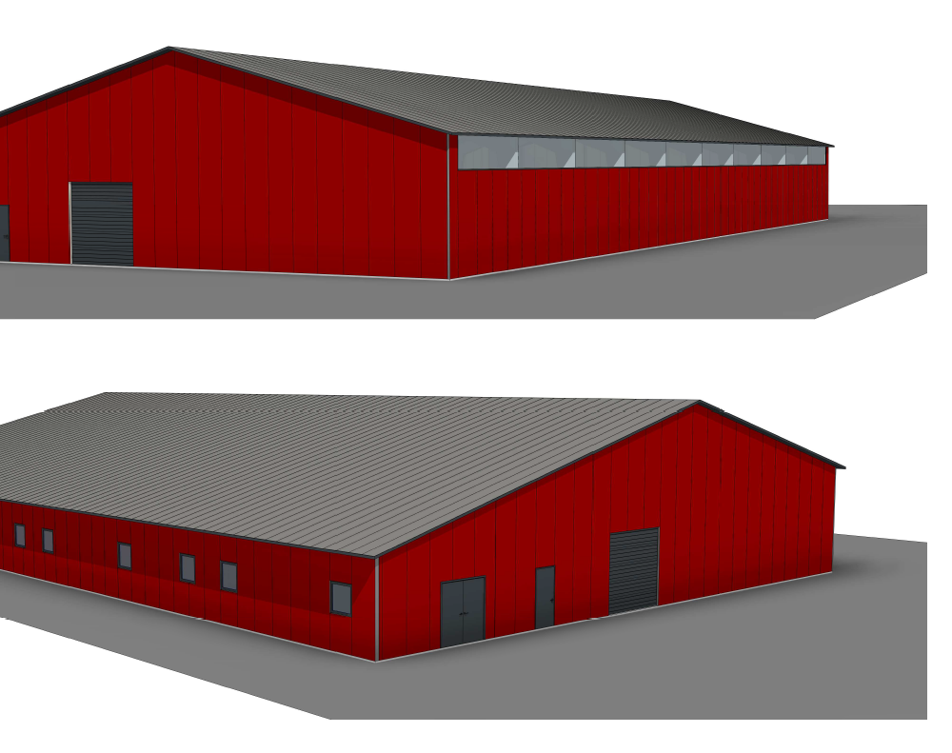
SØKNAD OM STØTTE TIL PROSJEKT: ISOLERT RIDEHALL med oppstalling og lager

Slide 11
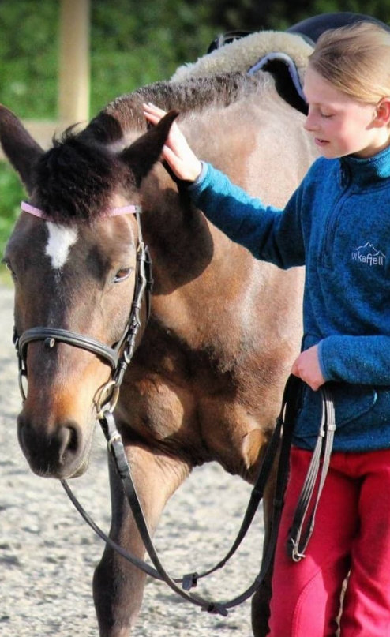
MÅLSETTING
Kunne tilby enda flere personer i alle aldere, inkludert parautøvere, bedre treningsforhold.
Eksisterende treningshall er uisolert, og fjellbygda Oppdal har mange kjølige dager i løpet av året, enkelte dager oppfattes det som uholdbart med idrett på grunn av kulde. Se forøvrig video lenger opp.
Treningshallen til Oppdal Hestesportsklubb oppfattes som et ishus vinterstid, der trenere står time etter time for å utføre sitt virke, og rimfrosten festes til hestene.
Oppdal har Midt-Norges tredje største rideskole med pt. ca. 72 familier, samt elitetreninger og klubben har selv 5-6 Landslagsekvipasjer.
Det er unikt at en klubb har kapasitet til å drive såpass med både bredde og elite, men vinterstid strever vi med det, med fullbooket iskald treningshall.
Formålet med denne søknad er om støtte til en ny treningshall, samt utvide kapasitet for flere hester oppstallet, og rom for lagring av fôr og utstyr.
Målgruppe:
Barn, tenåringer og voksne
Para-ryttere. Flere satsende para-ekvipasjer trener jevnlig på Oppdal
Familier: Hestesport og pass av dyr er typisk familieidrett
Kvinner: Det viser seg at hestesport tiltrekker jenter og kvinner, og er et av idrettslagene som engasjerer flest jenter (barn og ungdom) og kvinner i området.

Slide 12
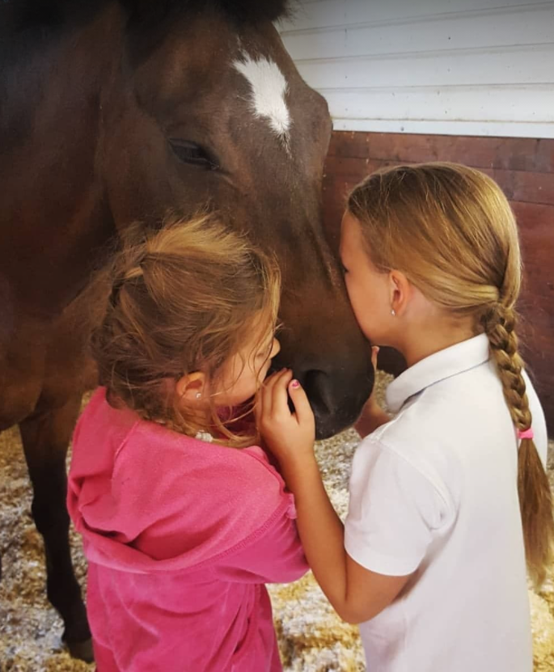
BEGRUNNELSE FOR TILTAK
Økende aktivitet!
Midt-Norges 3. største rideskole
Økt fra 60 til 72 elever i rideskole
Rideskole med 18 års erfaring/drift
Alle aldre, men hovedsakelig barn og tenåringer (jenter).
Stor breddesatsing
Egen satsning for bredde og nybegynnere, fra knøttetrening til viderekomne.
Flere grener innen ridning (tur, sprang, dressur). Kos og kontakt med dyr
Tilbud/Mulighet til å stelle og ri ponni på helger for familier.
Høykvalitets elitesatsing:
Oppdals team var Norges mestvinnende klubb ved NM 2020
5 Landslagsutøvere fra Oppdal
Tilreisende fra Gudbrandsdal til Nordland: En rekke landslagsutøvere kommer til Oppdal for å trene.
2 elever ved videregående skole har flyttet til bygda fra andre steder, for å trene her.
Treningssamlinger med Landslagstrenere gjennomføres her.
Potensiale til å være arrangør for gjennomføre Lands- og elitestevner.
Aktivitet samlende for familier. Høy grad av deltagelse av foreldre, til beste for barn og unge.
Handicap /para En tidligere bronsemedaljør ved para-NM 2018 har flyttet fra nabofylke til Oppdal for å trene.
Flere para-utøvere fra Midt-Norge kommer jevnlig til Oppdal for å trene.
Oppdal var Norgesmesterskap 2020’s mestvinnende klubb!

Slide 13
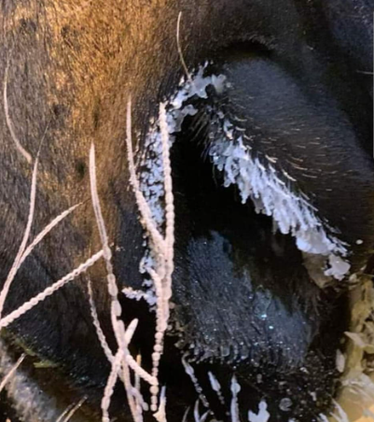
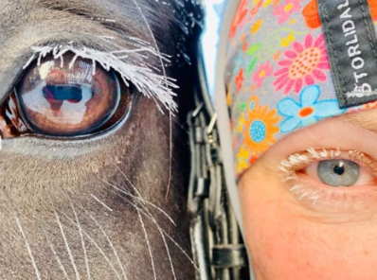
NY ISOLERT TRENINGSHALL
SØKER OM:
BEGRUNNELSE
OPPDAL: LANG OG KALD VINTER
RIDEUNDERVISNING
TRENING AV DYR OG BARN
TILHOLDSSTED FOR FAMILIER
ØKE RIDESKOLE,
VENTELISTER

Slide 14
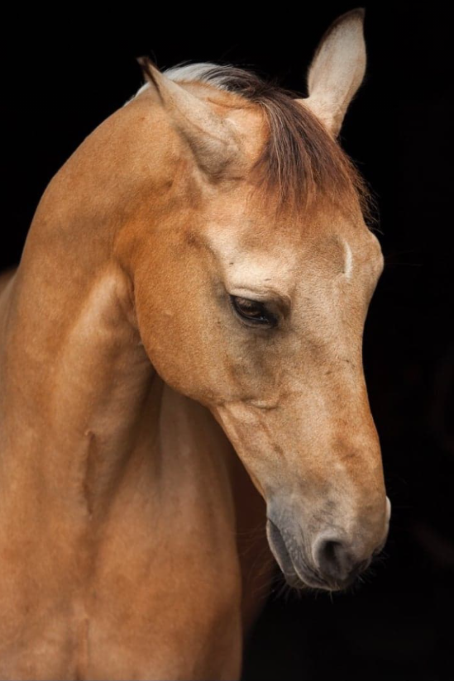
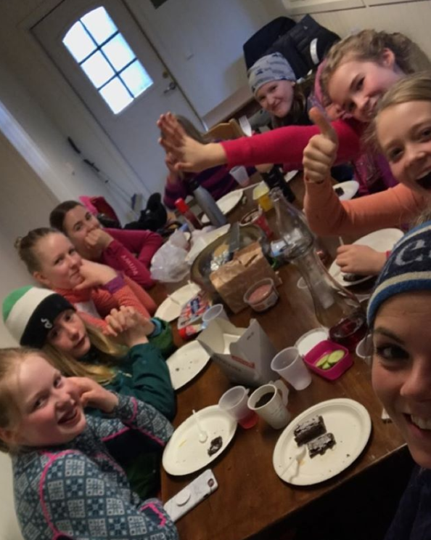
RIDEHALL MED OPPSTALLING BEGRUNNELSE GIR INNTEKT PÅ NYBYGG VENTELISTE FOR STALLPLASS BEHOV FOR ØKT KAPASITET SAMLINGSSTED FOR RIDESKOLEELEVER OG FAMILIER
SØKER OM:
BEGRUNNELSE
OPPDAL: LANG OG KALD VINTER
RIDEUNDERVISNING
TRENING AV DYR OG BARN
TILHOLDSSTED FOR FAMILIER

Slide 15
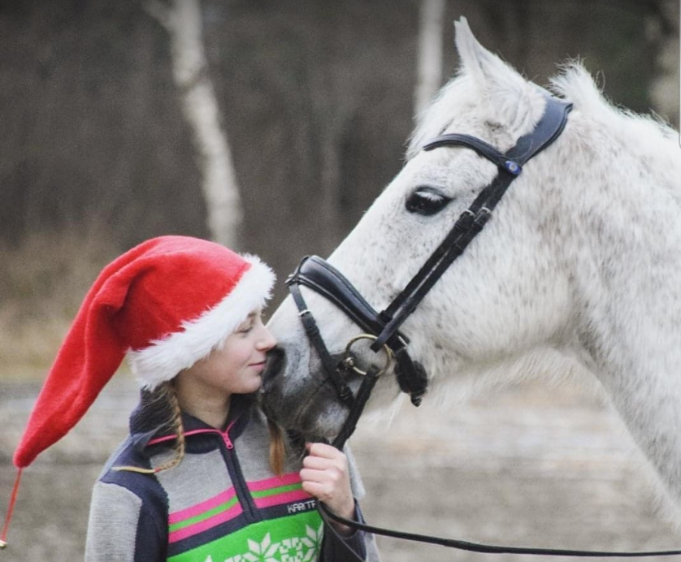
DIV. ROM BEGRUNNELSE IKKE PLASS TIL FÔR INNE HØY MÅ LAGRES TØRT/INNE UTSTYRSLAGER BEHOV
SØKER OM:
BEGRUNNELSE
OPPDAL: LANG OG KALD VINTER
RIDEUNDERVISNING
TRENING AV DYR OG BARN
TILHOLDSSTED FOR FAMILIER

Slide 16
NYBYGG – FASADER OG PLANSKISSE
Fasade.
Planskisse.

Slide 17
Fasade
Ridehall med stall langs ene langside.
Tegninger ved: Hugaas AS

Slide 18
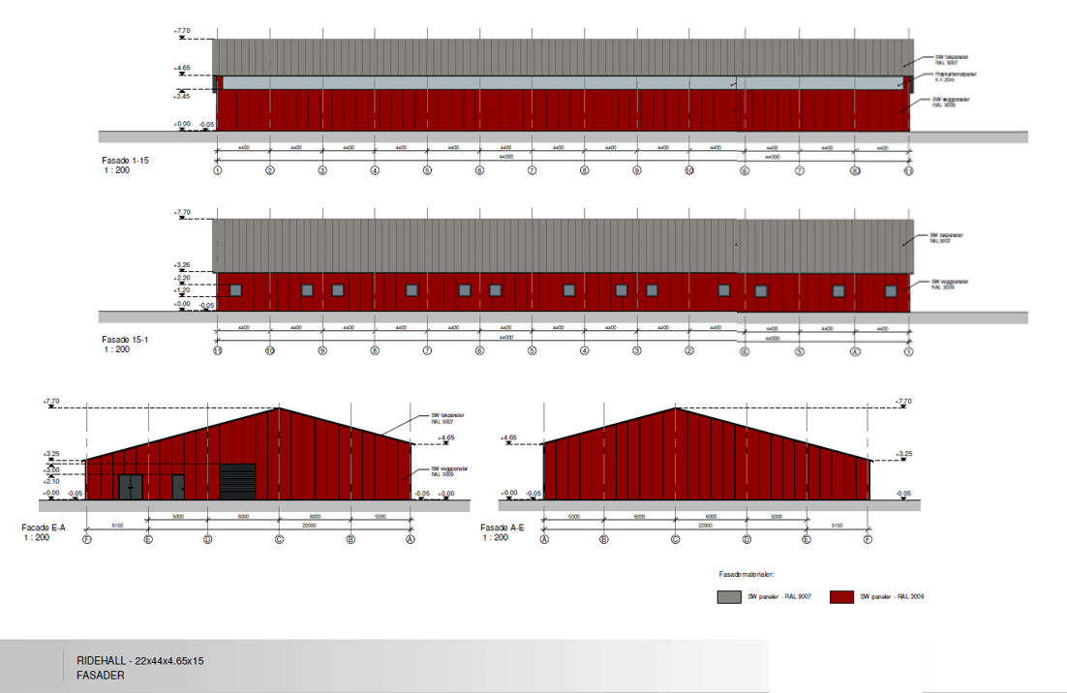

Slide 19
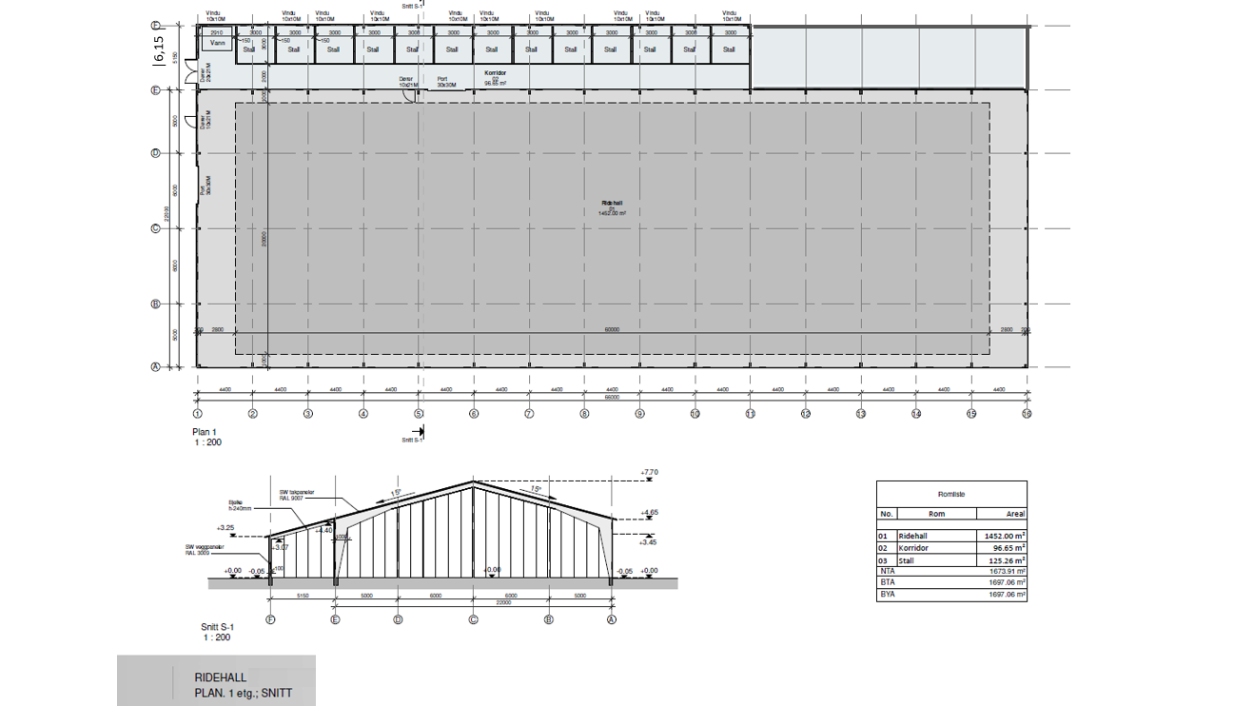

Slide 20
Beskrivelse av anlegg
INNHOLD I BYGG:
Ridebane, standard mål er 20x60 m ridebane. (22 m bredt, x 61,6 m lengde, bygg)
Stall og div.rom (6,15 m bredde x 61,6 m lengde, langs ridehallens langside)
Tegnet inn 13 oppstallingsplasser, men 2 av boksene (3x6 m) kan benyttes til toalett, salrom , div.rom.
Øvrig plass hvor innredning ikke er tegnet inn, vil ved senere tidspunkt kunne innredes til tribune og kantine/sosialt rom for aktivitet/kursrom.
Ved dette nybygg, vil følgende behov dekkes:
Isolert treningshall
Isolerte lydforhold for rideskole-elever (våre yngste og mest uerfarne) mfl, i forbindelse med takras som er en utfordring vinterstid. (Hestene skvetter).
Fullbooket ridehall i vinterhalvåret, rideskolen «legger beslag» på treningshall på hverdagene/ettermiddagene.
Venteliste på rideskolen: Med mer tilgjenlig tid i ridehall for rideskolen, kan denne utvides og flere barn bli med. I dag er det ingen annonsering for rideskolen, den er full med ventelister. Rideskole er inntekt til klubben.
Venteliste for familier som ønsker å kjøpe ponni / hest. Vi har i dag ikke kapasistet til flere hester på stallen. Konsekvens av dette er både at vi nå har nådd et tak på rekruttering til sporten, fordi det ikke er plass til flere, og rideskolen tar mange stallplasser. Dette virker også inn på elitesatsingen , der mange tilreisende fra andre kommuner trenger overnattingsplass for hester for å komme på kurs. Oppstalling er inntekt til klubben. Tilreisende er også inntekt til klubben i form av hall-leie.
Klubben har i dag ikke plass for lagring av høy, fordi dette må lagres tørt, innendørs. Det fores derfor med plastemballert ensilage. Det er for øvrig liten plass til utstyr. Ved ny stall kan enkelte av hestene flytte til ny stall og gi mulighet til disp rom i dagens lokaler.
Ideelt skulle vi hatt tribune og aktivitetsrom/kantine. Husk per i dag er det 72 elever /familier tilknyttet stedet bare via Rideskolen, som etter korona-perioden ville ha god nytte av møteplass/kursrom. Kantine/kiosk kan også gi inntekt til klubben. I tillegg har vi alt det andre, bredde, para, elite, mulighet for å vise frem det vi faktisk er: «Midt Norges kraftsenter for ridning og dressur». Ved denne modellen er det lite plass til dette på grunn av prosjektets kostnad, men vi holder mulighetene åpne dersom sponsortilgangen er god det neste året.

Slide 21
PLASSERING AV NYBYGG
Kart oversikt som viser klubbens områder i Oppdal.
Kart som gir opplysninger om tomt
Kart som viser plassering av dagens bygninger og nybygg

Slide 22
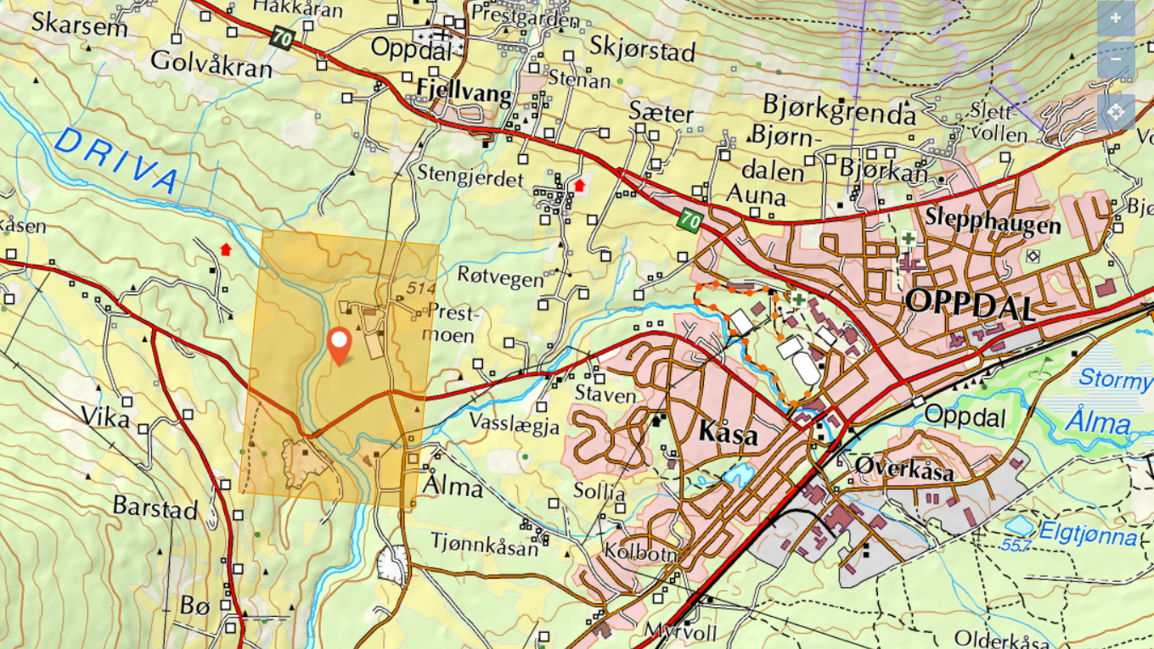
Prestbakkan 35 7340 OPPDAL

Slide 23
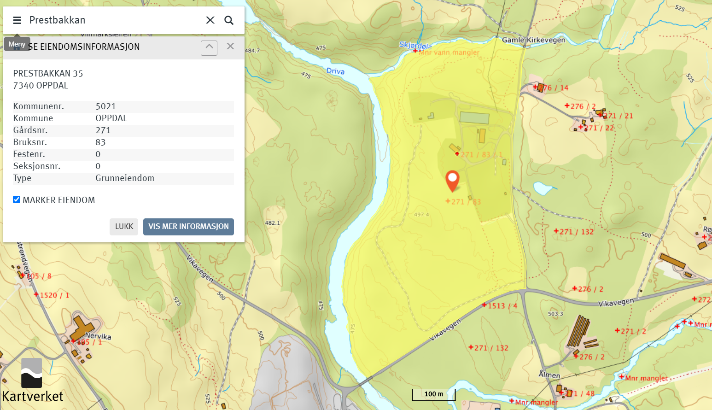

Slide 24
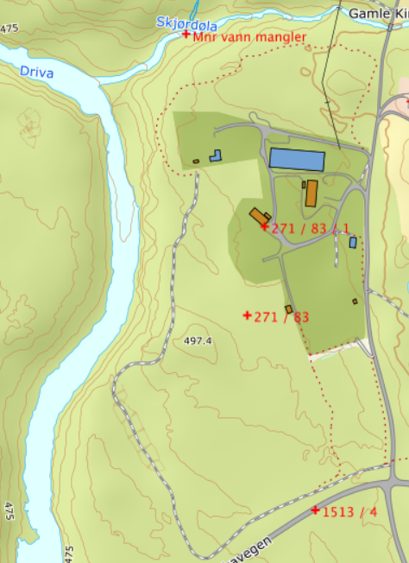
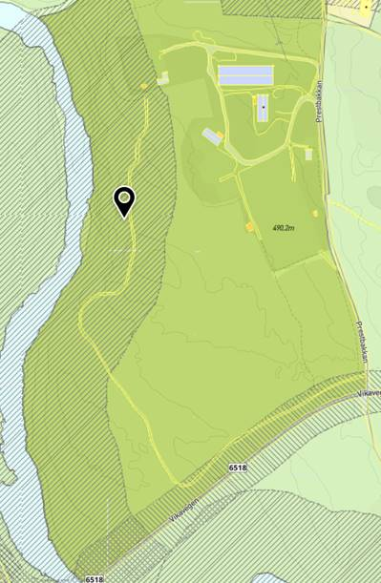
Plassering isolert ridehall/brukshall med oppstalling
Dagens bygninger er inntegnet i mørkegrønt område
Målene på nybygg er omtrentlige, vist i rødt, og er lagt langs ridebane i ubearbeidet område: Deler av opparbeidet areal kan fungere som parkering til nybygget, ved å flytte gjerde (sørsiden av mørkegrønt område).
Vernet område rundt vassdrag er vist med skravering på lite bilde. Vernet område unngås.
Tomt med skravert vernet område

Slide 25
BUDSJETT, FINANSIERINGSPLAN, DRIFT
Budsjett (detaljer og tilbud fra leverandører i vedlegg).
Finansieringsplan
Driftsbudsjett
Bekreftelse fra sponsorer p.t. NOK 140.000.

Slide 26
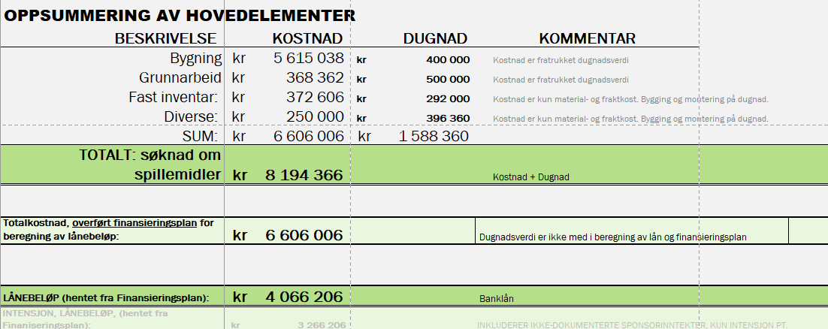
BUDSJETT

Slide 27
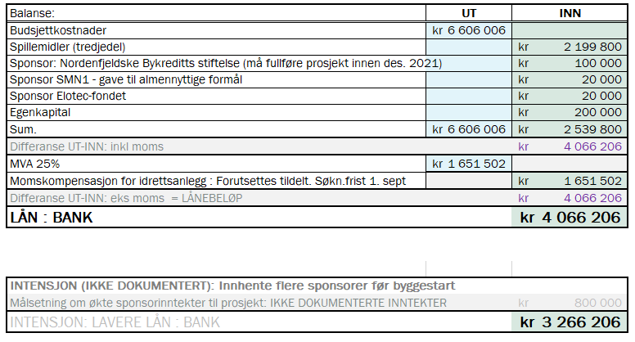
FINANSIERINGSPLAN

Slide 28
DRIFTSBUDSJETT: ENDRINGER PGA NYBYGG, første 5 år
*
* Finanskostnader:
Oppdal Hestesportsklubb betaler i dag NOK 30.000 pr måned på dagens lån (renter, avdrag).
Dagens lån er nedbetalt før opptak/videreføring av lån til nybygg.
Med opptak av nytt lån vil finanskostnader (renter) øke,
samtidig som renter + avdrag i sum gir uendret innbetaling /betalingsbelastning pr måned for klubben (renter + avdrag), som i dag.

Slide 29
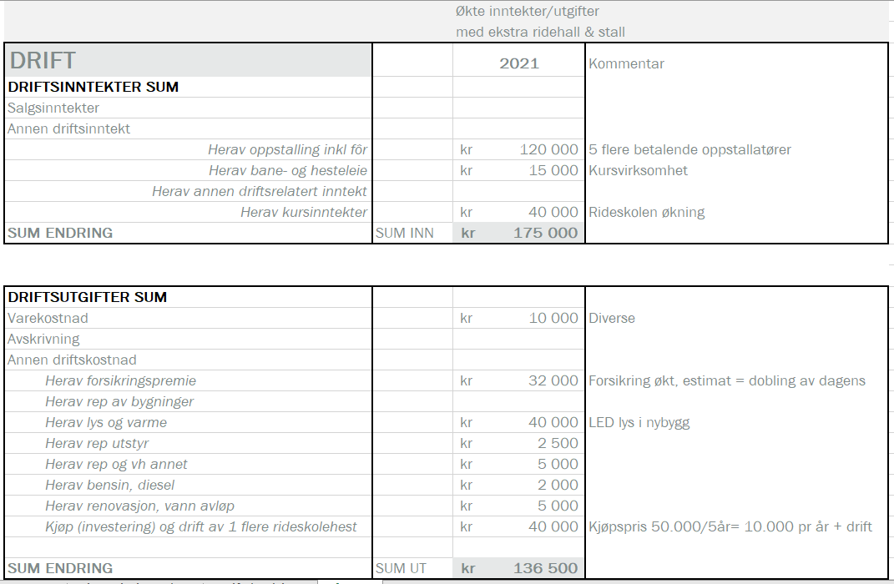
DRIFTSBUDSJETT, endringer fra dagens, første 5 år (detaljer)

Slide 30
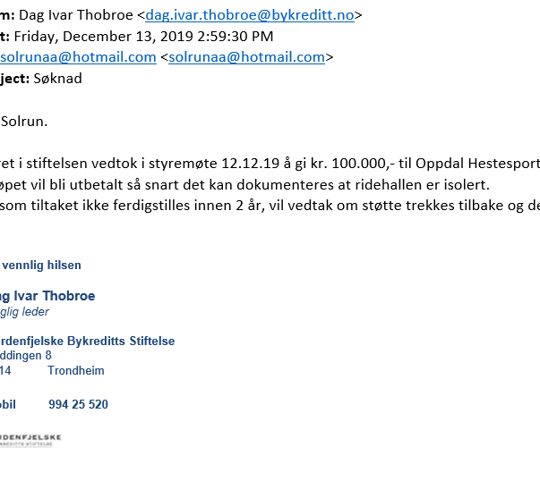
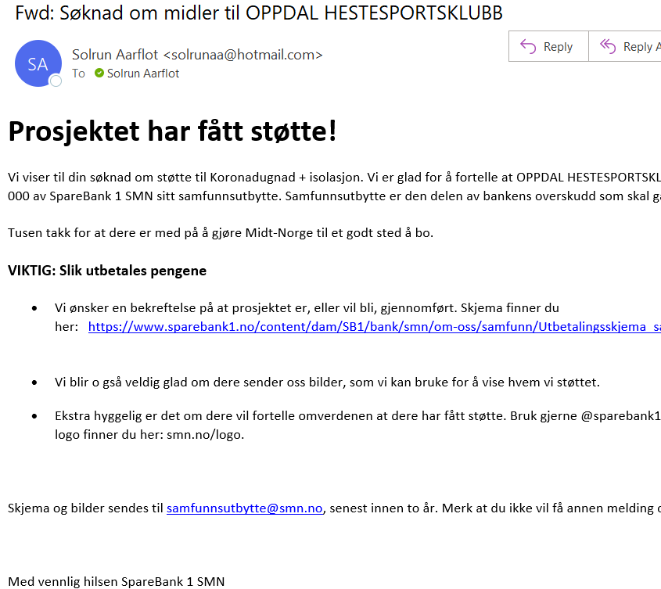
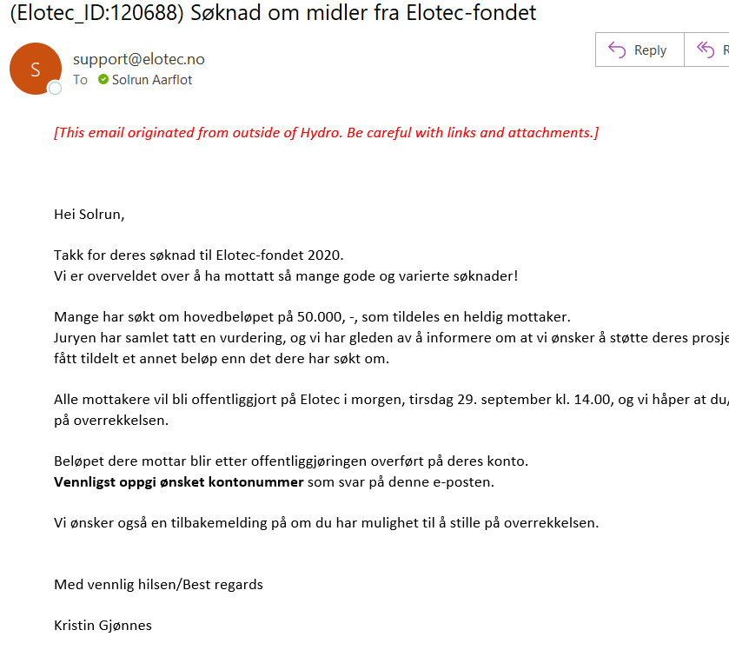
SPONSORBREV
Sponsorinntekt bekreftet: NOK 140.000

Slide 31
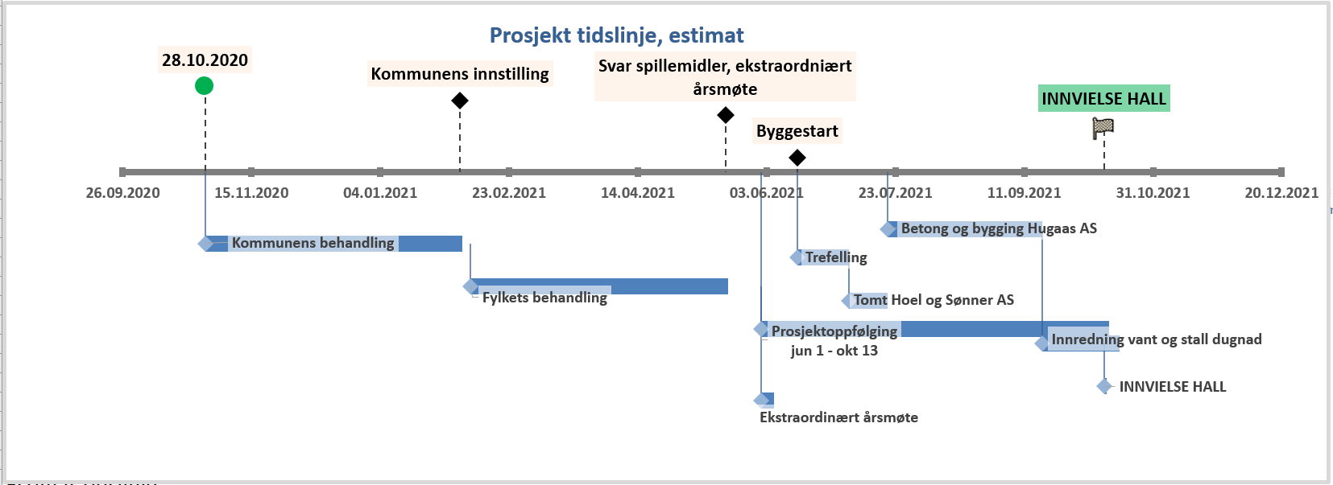
GJENNOMFØRINGSPLAN
Byggeprosess.
*
*
Kommentar:
Dugnadsarbeid på tomt vil kunne starte så snart tomt- og byggetillatelser etc. foreligger, og etter årsmøte/øvrige formaliteter.
Hugaas AS anslår inntil 2 måneders byggetid inkl. fundamentering
Bygging av fast innredning vil foregå utover/etter Innvielse av hall. Ridehall vil bli prioritert iflg dagens plan.

Slide 32
VEDLEGG
Budsjett, Finansieringsplan og Driftsbudsjett
B1: Tilbud fra Hugaas AS, bygg og fundament
B2: Tilbudsopsjoner fra Hugaas AS, bygg og fundament
B3: Tilbud på grunnarbeider fra Hoel og Sønner AS
B4: Tilbud på fast inventar inkludert transport fra Stall Kubberød AS
Sjekkliste for søknad om spillemidler

Slide 33
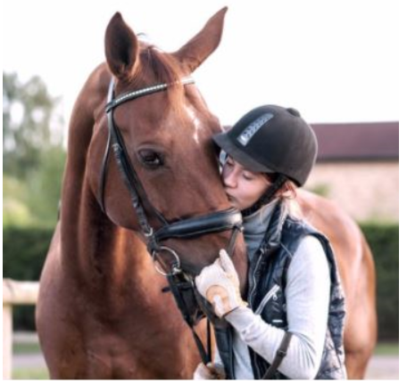
Takk for oppmerksomheten!

Slide 34
SØKNAD OM SPILLEMIDLER til idrettsanlegg
Vi håper på positivt svar!
Ta gjerne kontakt dersom spørsmål eller behov for tilleggsopplysninger.
Oppdal Hestesportsklubb
v/Solrun Aarflot sekretær, prosjekt.
Mob 905 22 68

